Slide 1
iPrevent
Un producto de REDDER
Carlos Daniel Puello Peña
Yhefferson Fernando Gutiérrez Loaiza
Julianny Restrepo López
Juan Andrés López Bedoya

Slide 2
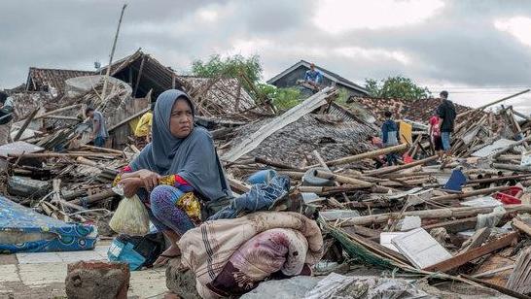
Reuniendo la familia
Donde
Tomado de https://images.app.goo.gl/SFzQGiV4GDSfuqQ87

Slide 3

Qué
iPrevent
Entrena de forma inteligente respuestas de emergencia
Diseña el plan familiar de gestión de riesgo de desastre
Tomado de https://images.app.goo.gl/apufvHJqb6G7rjdX9

Slide 4


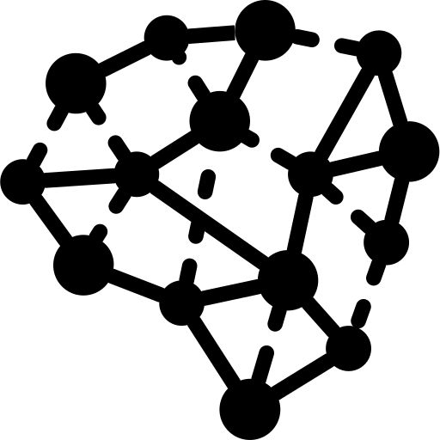


Entrenamiento
divertido
Diseño
inteligente
Como
Icons made by https://www.flaticon.com/authors/freepik

Slide 5
Entrenamiento
divertido
Diseño
inteligente
Como
Construcción de una red de conocimiento familiar
Beneficios
Diseño adaptado a cada miembro de la familia
Aprendizaje
lúdico
Icons made by https://www.flaticon.com/authors/freepik

Slide 6
Modelo de Negocio
Socios:
Gobierno
Colegios
DAGRED
DAPARD
Actividades:
Motivar juegos de entrenamiento
Divulgación primera infancia
Propuesta de valor:
Juego de entrenamiento en gestión de riesgo, para reducir la vulnerabilidad y prepararse ante amenazas.
Relaciones:
Comunidades de dialogo
Clientes:
Familias
Canales:
Colegios
Acción comunal
Venta directa a aseguradoras
Recursos:
Plataforma TI en nube
Costos:
Infraestructura TI
Ingresos:
Donaciones
Empresas de seguros de vida

